Slide 1
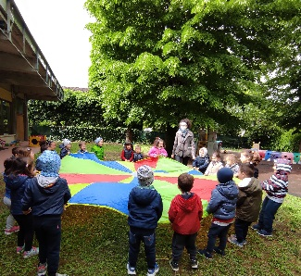
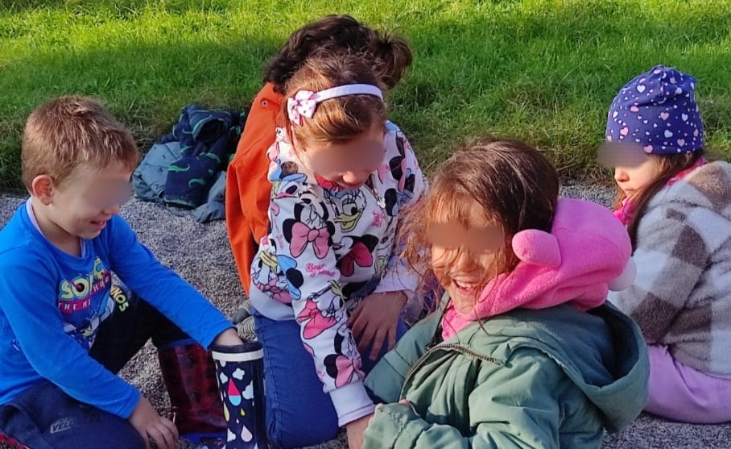
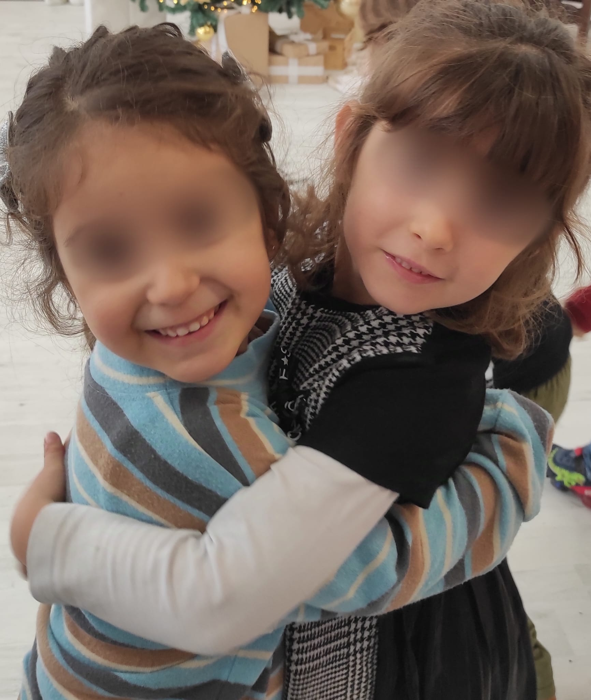
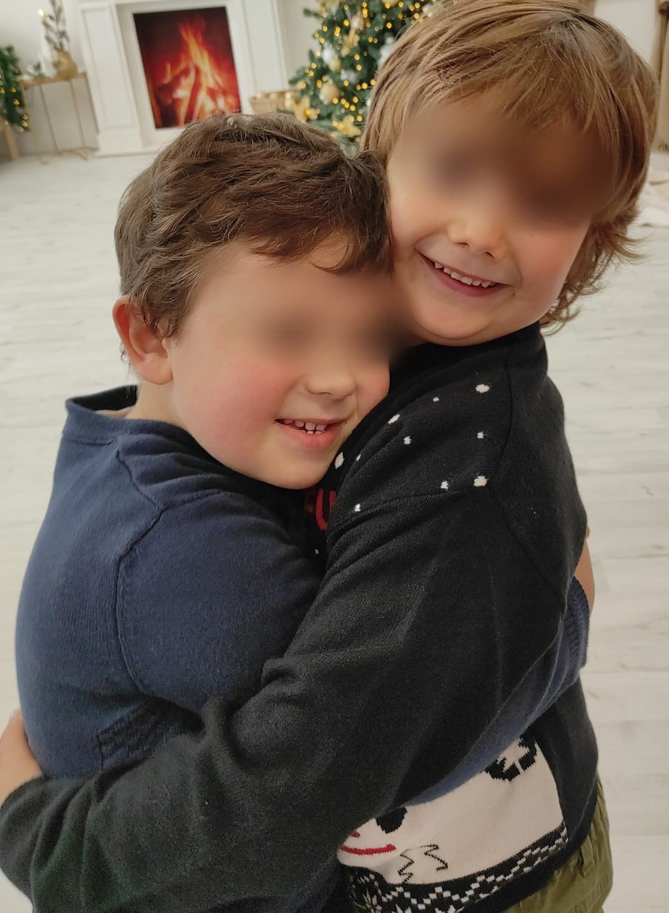
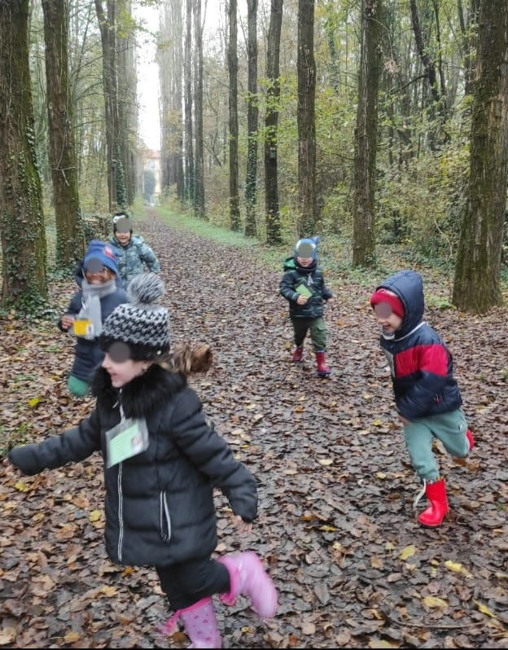
SCUOLA DELL’INFANZIA «MARIA ASSUNTA»
Via Pace n. 31, 41030 San Prospero (MO) tel. 3331210417
Sabato 11 gennaio 2025 dalle ore 10.00 alle ore 11.30 vi aspettiamo con i vostri bambini, venite a conoscerci!
Sono aperte le iscrizione per il nuovo anno scolastico, rivolte ai bambini nati nel 2022 fino al 30 aprile 2023.
L’AMORE E LA CURA SONO LA NOSTRA FORZA,
LA GIOIA DEI BAMBINI IL NOSTRO SCOPO.

